Slide 1
Михаил Юрьевич Лермонтов
«Песнь про царя Ивана Васильевича, молодого опричника и удалого купца Калашникова»

Slide 2
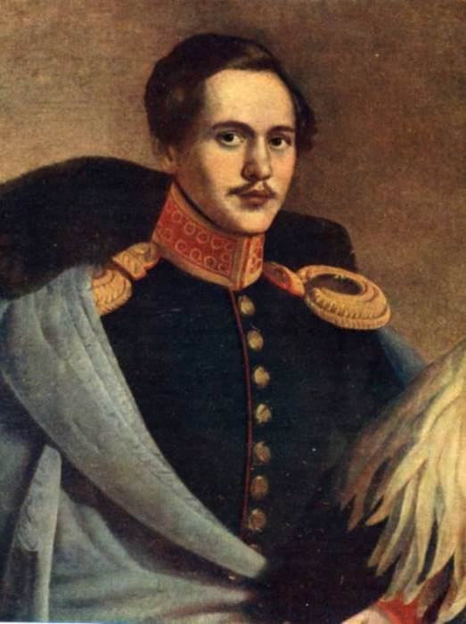

«Песня…» - историческая поэма в народном стиле, написана в 1837 году и впервые опубликована в 1838 году.

Slide 3
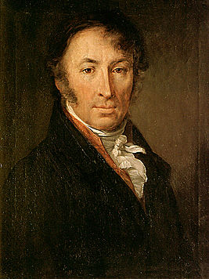
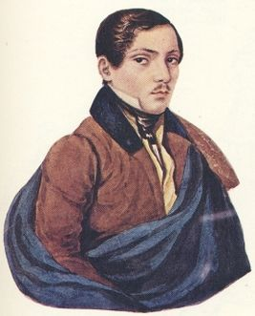
История создания
В своём творчестве Лермонтов часто обращался к истории. Ещё с ранних лет у поэта появился интерес к русскому фольклорному творчеству. Дальнейшему развитию этого интереса способствовала тесная дружба с родственником поэта С.А.Раевским, который был знатоком и собирателем фольклора.
Вполне вероятно, что сюжетная линия «Песни...» могла быть навеяна Лермонтову Н.М.Карамзиным. В IX томе его «Истории Государства Российского» имеется упоминание о чиновнике Мясоеде Вислом, который «имел прелестную жену: её взяли, обесчестили... а ему отрубили голову».

Slide 4
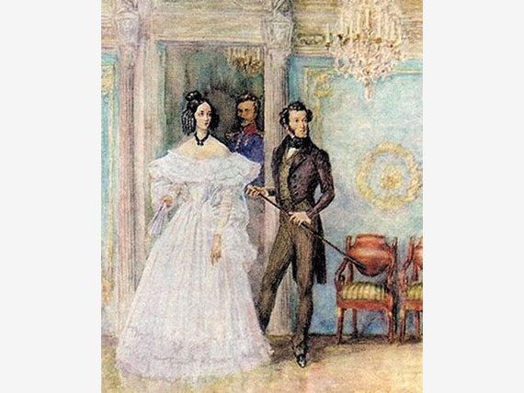
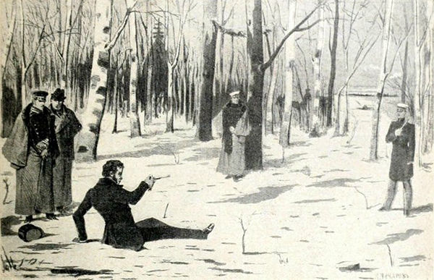
Также толчком к созданию поэмы могла послужить история трагической дуэли Пушкина. Так же, как и герой Лермонтова Калашников, Пушкин защищал не только и не столько свою честь, как честь жены, честь семьи.

Slide 5
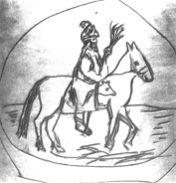
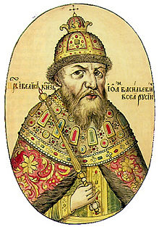
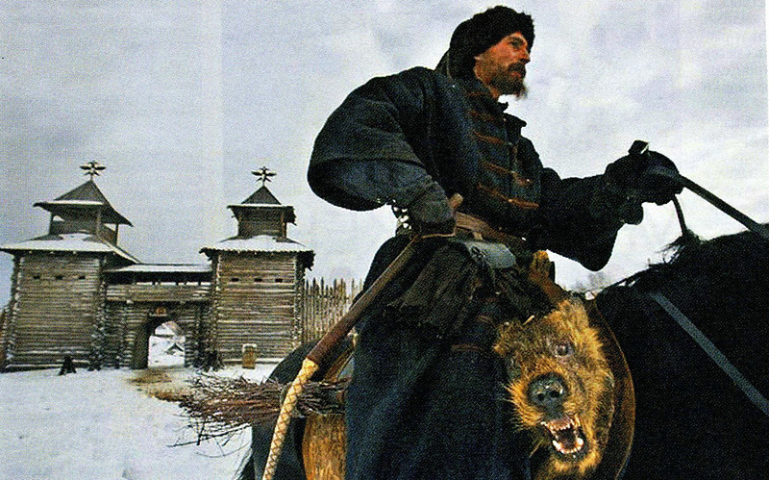
Сюжет поэмы разворачивается во времена правления царя Ивана Грозного.
Во времена Ивана Васильевича опричников называли «государевыми людьми». Одеянием опричники напоминали монахов.
Они имели право носить и применять оружие. Приветствием опричников был клич «Гойда!». Каждый опричник приносил клятву на верность царю и обязывался не общаться с земскими.

Slide 6
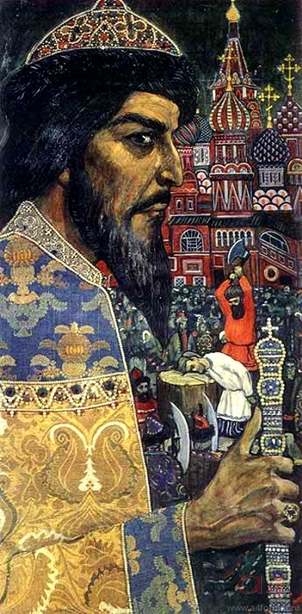
Идея поэмы
В произведении поднимается вопрос о соотношении царской власти, закона и милосердия. Для героя произведения, человека «маленького», честь оказывается важнее жизни. И страх перед властью — царем — не смог одолеть высокого нравственного чувства этого человека.

Slide 7
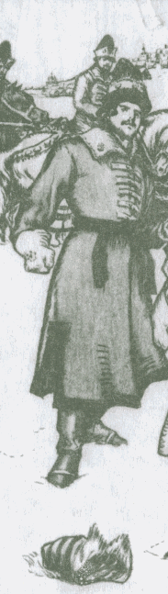
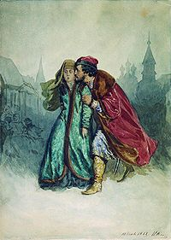
Кирибеевич
Опричник Кирибеевич идет против закона и порядка: он полюбил замужнюю женщину. Он чувствует свою абсолютную безнаказанность, слукавив перед своим хозяином и заручившись его поддержкой.

Slide 8
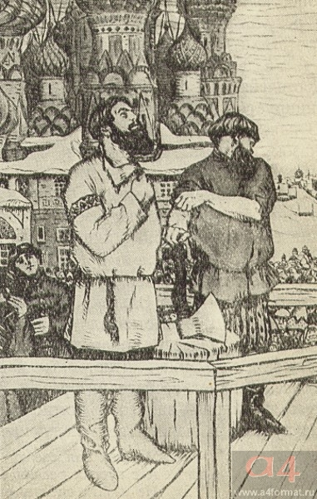
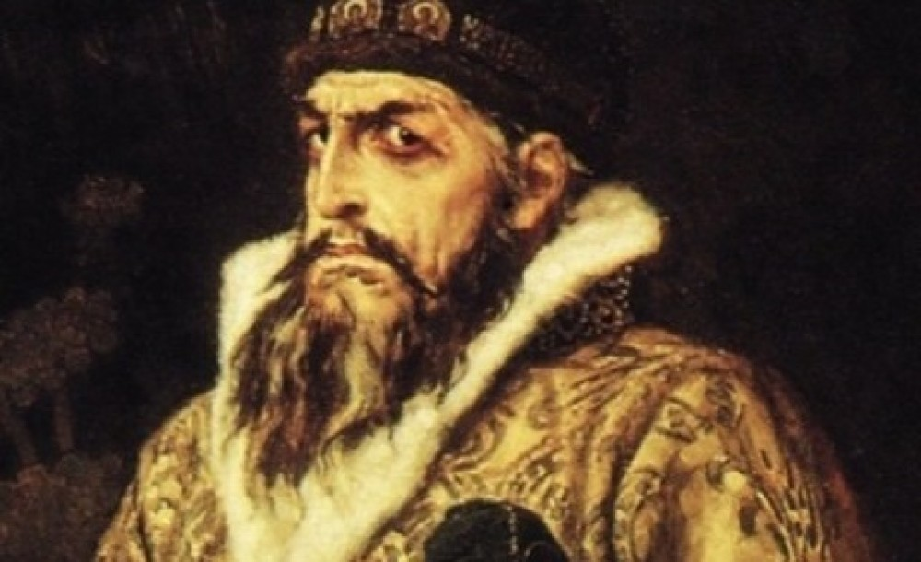
Царь виновен в разыгравшейся трагедии, так как по его милости в полной безнаказанности оказываются опричники. В то же время обычный человек простого звания оказывается перед царем бесправен, и дело его чести оказывается делом его жизни и смерти. И все же царь проявляет милосердие: обещает позаботиться о семье казненного Калашникова.

Slide 9
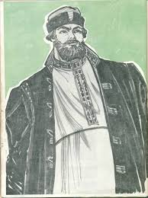
Купец Калашников
Центральная фигура в поэме — удалой купец Калашников — является выразителем высоких нравственных представлений о правде, чести, достоинстве. Защищая честь своего дома и обиженную жену, он поднял руку на опричника и обрек себя на верную смерть. Иначе в сложившихся условиях он поступить не может: у него нет прав перед царем и его приближенными, защитить себя может только он сам. Он смиренно принимает свой смертный приговор, понимая неотвратимость расплаты и сохраняя человеческое достоинство.

Slide 10
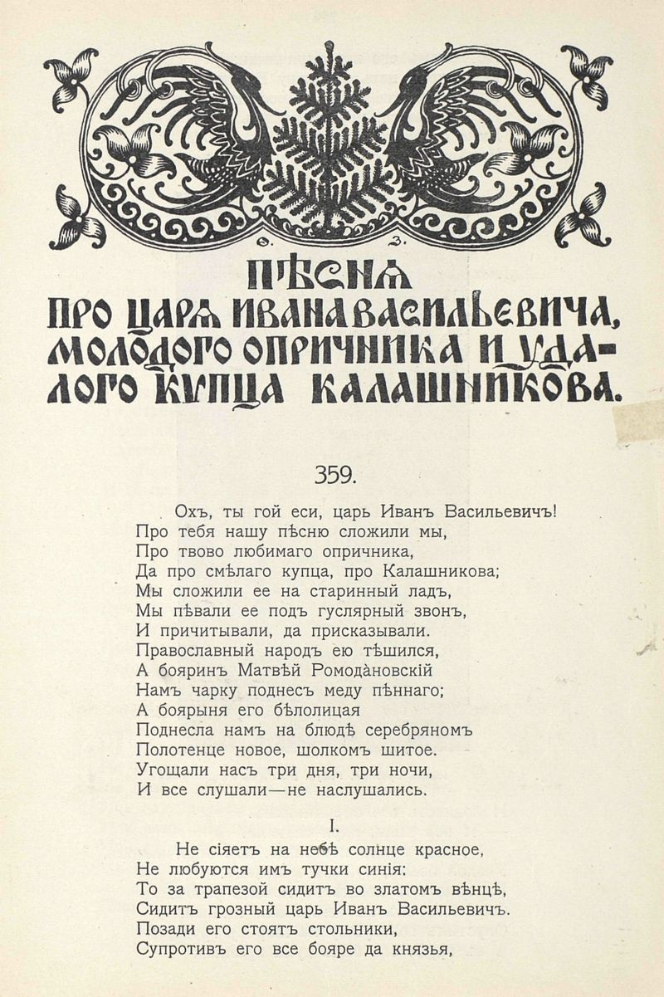
Поэтика
Произведение написано как стилизация под русский народный эпос.
Жанр — поэма.
Стихотворный метр — белый стих.
Уже в самом названии «Песни...» («Песня про царя Ивана Васильевича, молодого опричника и удалого купца Калашникова») заметна фольклорная особенность — такие длинные и подробные названия были свойственны для произведений народного творчества. Герои в названии перечислены в соответствии с их социальным статусом, а не с ролью в произведении.

Slide 11
Поэтика
Произведение начинается так: «Ой, ты гой еси...» Подобные запевы характерны для народных былин, сказов. Это традиционное приветствие старой Руси.
Народность поэмы проявляется и в построении речи, и в стиле, и в лексике. Так, например, в «Песне...» встречается характерное употребление слов-синонимов, объединенных в одно слово: «гуляют-шумят». Повтор — излюбленный прием сказителей. Он употребляется в произведении в различных формах: здесь есть анафоры, эпифоры, лексические повторы.

Slide 12
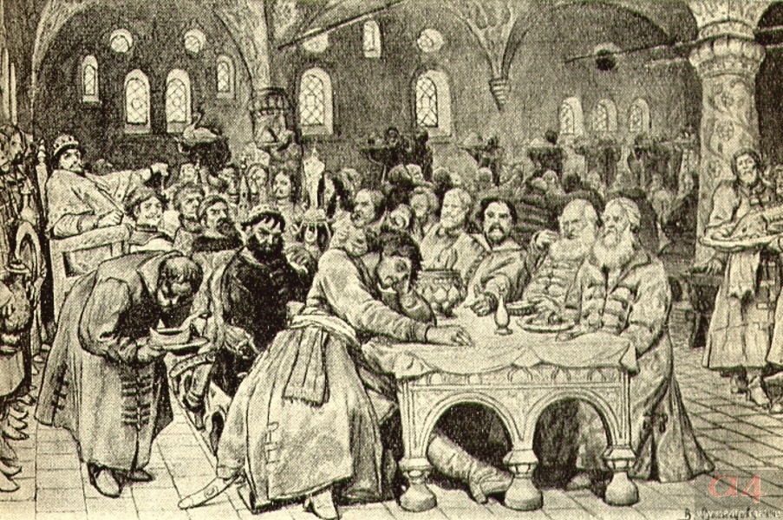
Поэтика
В поэме используются устоявшиеся (постоянные) эпитеты: «смерть лютая», «молодая жена», «добрый молодец», «очи соколиные», «вино сладкое заморское», «дума крепкая» и многие другие.
Также важно употребление инверсий, характерных для народной поэтической речи:
Не сияет на небе солнце красное,
Не любуются им тучки синие:
То за трапезой сидит во златом венце,
Сидит Грозный царь Иван Васильевич.

Slide 13
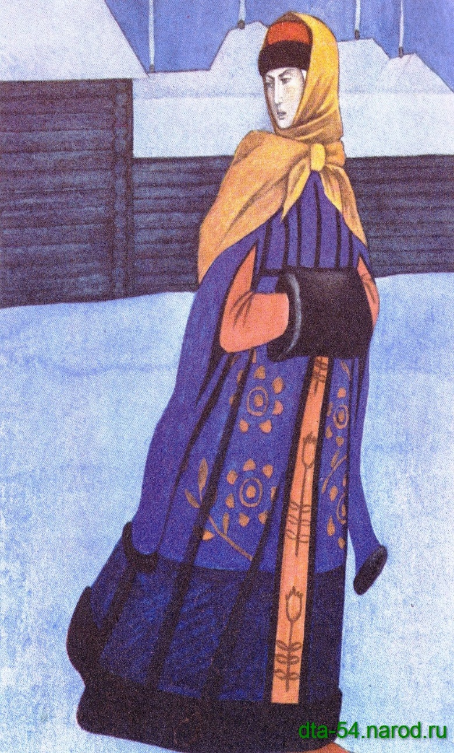

Тема этого произведения находится как бы вне времени: вопросы чести и человеческого достоинства, всевластия и милосердия, коварства и справедливости — вечные вопросы. Но, избрав такую необычную форму — стилизацию под народную песню, — Лермонтов создал яркое и самобытное произведение. Присутствие в повествовании реальных исторических фактов и персонажей наряду с фольклорной основой придает особенную выразительность этому произведению.

